Slide 1


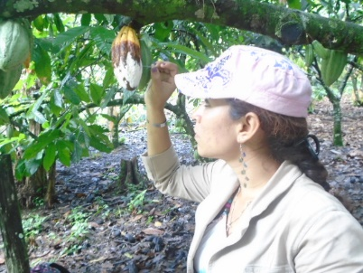
Universidad Nacional Agraria
Evaluación in vitro de hongos nativos antagonistas a Moniliophthora roreri (Cif. & Par. Evans et al.) en el cultivo de cacao
Autores:
Br. Francisca de los Ángeles Mejía Betancourt
Br. Rommel Ibrahim Alvarado Rodríguez
Asesores:
Dra. María Carolina Vega Jarquín
Dr. Jorge Ulises Blandón Díaz
Colaboración:
Dr. Camilo Beltrán – CORPOICA, Colombia
29 de febrero, 2016

Slide 2
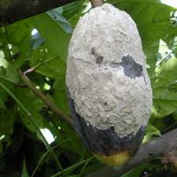
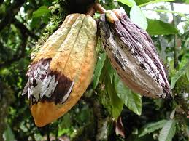
La Moniliasis constituye uno de los factores limitantes de mayor importancia en la producción de cacao, en Nicaragua hay plantaciones donde se pierde hasta la mitad de la cosecha por esta enfermedad (Ávila et al., 2013).
Además el uso irracional de plaguicida sintético para el manejo de esta enfermedad ha generado problemas al agroecosistema y la salud humana. Por esta razón, las investigaciones deben estar dirigidas a la búsqueda de métodos alternativos para el control de plagas (López et al., 2006)

Slide 3
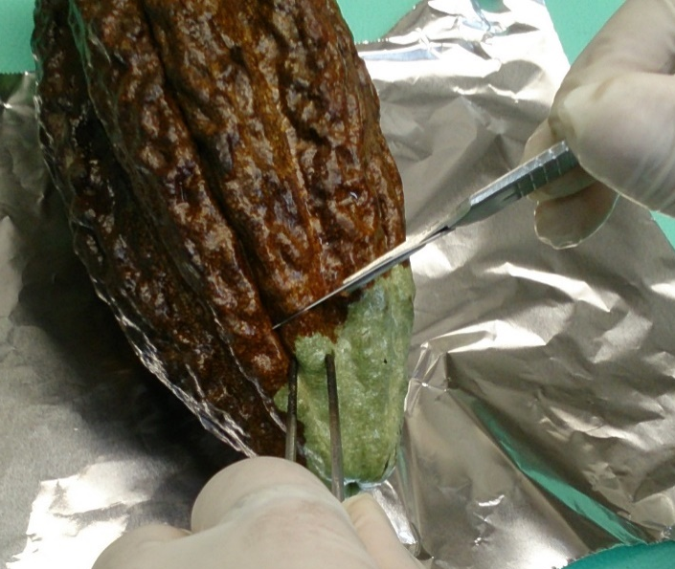
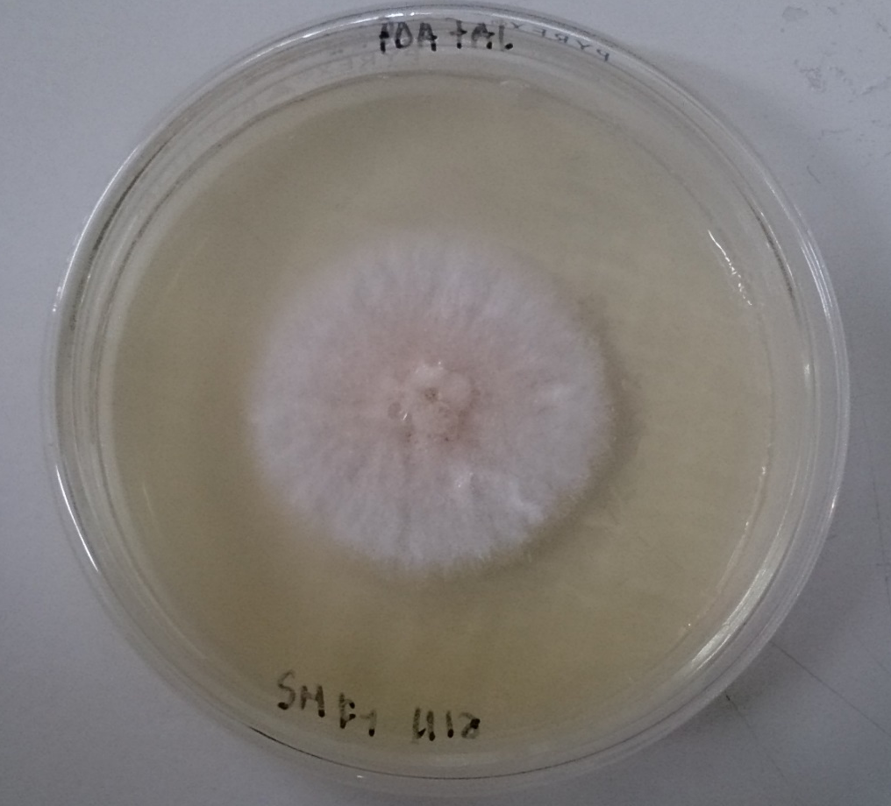
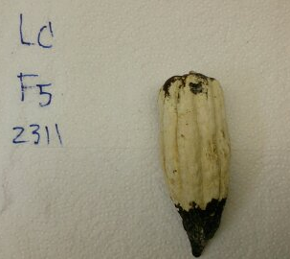
FASES DE ESTUDIO
1. Aislamiento e Identificación del patógeno
4 Aislados Moniliophthora

Slide 4
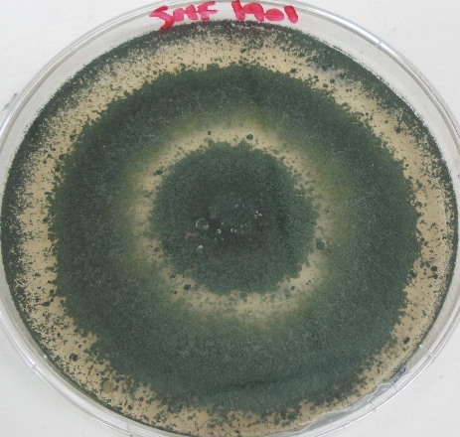
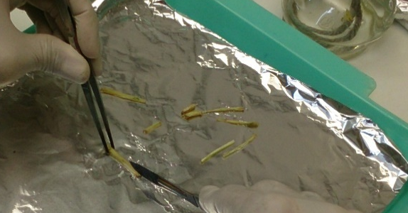
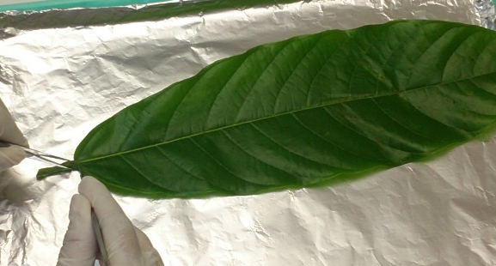
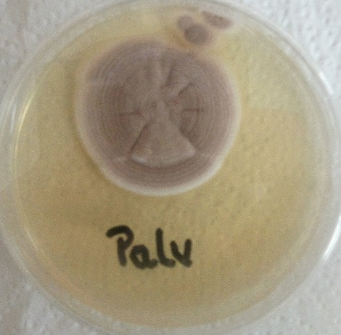
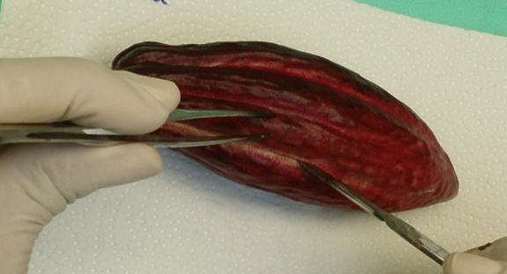
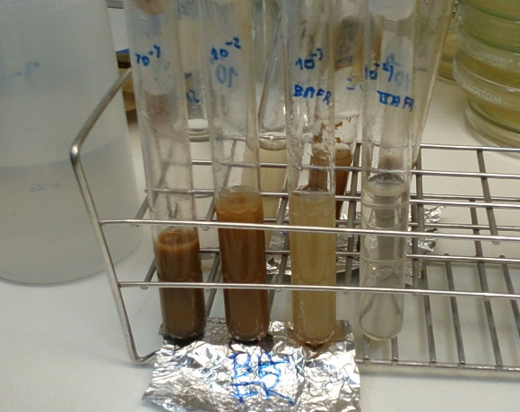
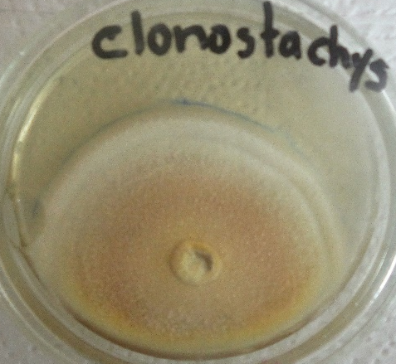
2. Aislamiento e Identificación de antagonistas
Corteza
11 Aislados Trichoderma
Hoja
5 Aislados Paecilomyces
Fruto
Suelo
1 Aislado Clonosthachys

Slide 5
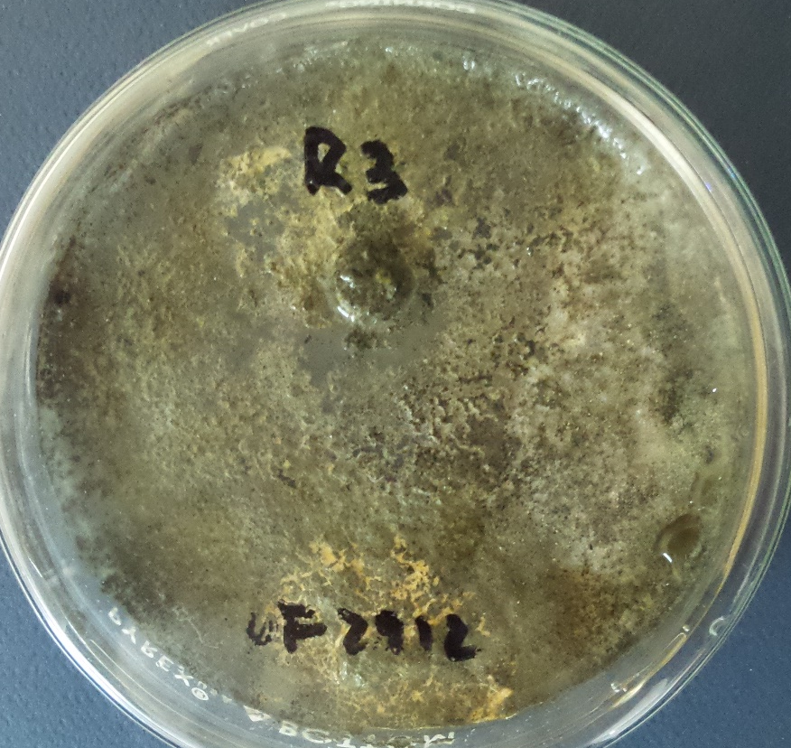
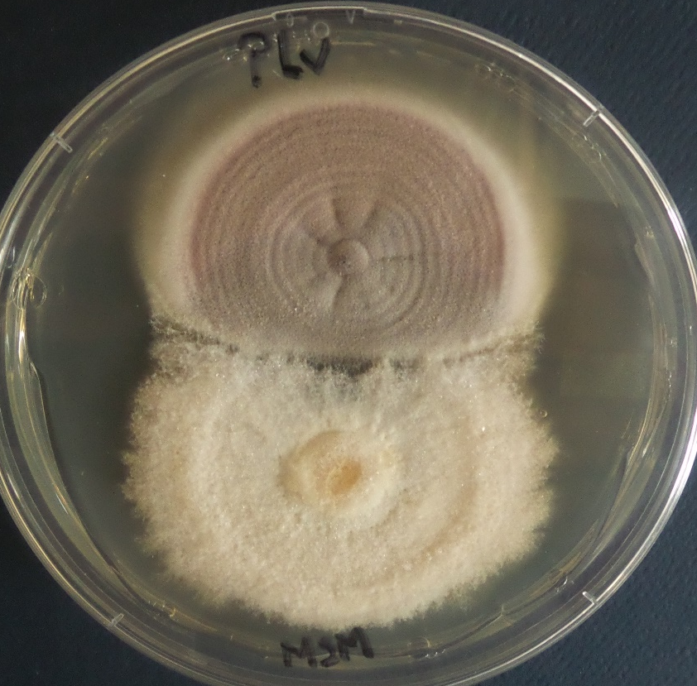
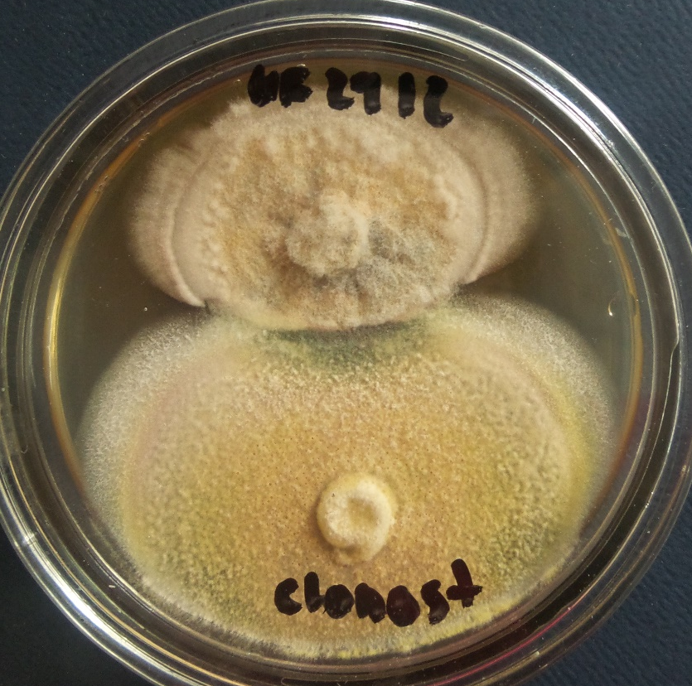
3. Enfrentamiento en cultivo dual
Trichoderma vs Moniliophthora
Paecilomyces vs Moniliophthora
Clonostachys vs Moniliophthora
25 °C
12 horas luz, 12 horas oscuridad

Slide 6
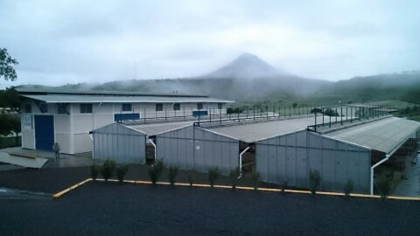
Gracias por su atención

